Slide 1
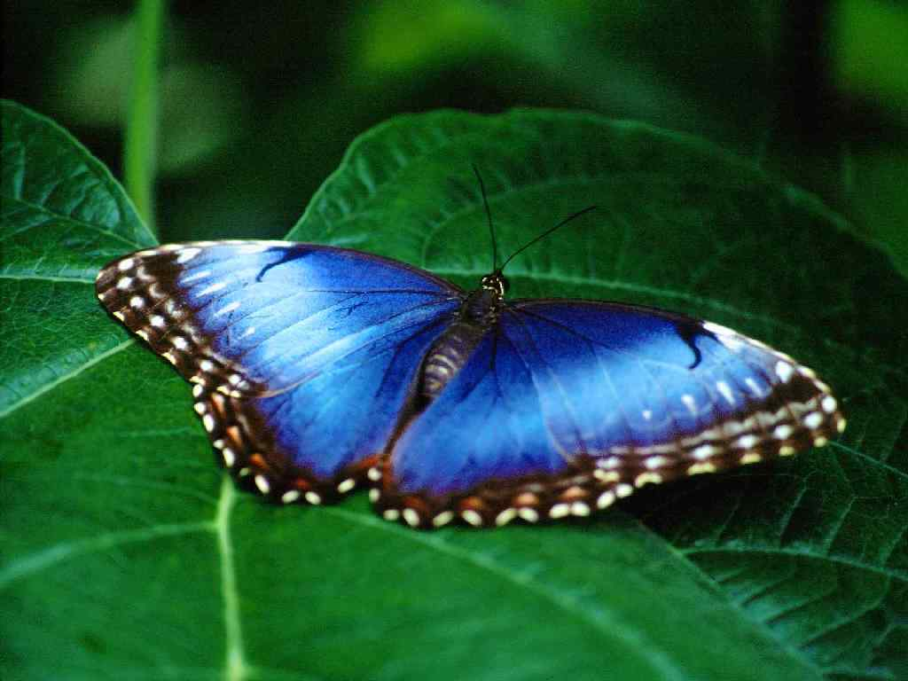
Интеллектуально-развивающая игра по экологии «Судьба природы — наша судьба»
Боганская Марина
Подольский район, Толбинская школа, 2004 год.

Slide 2
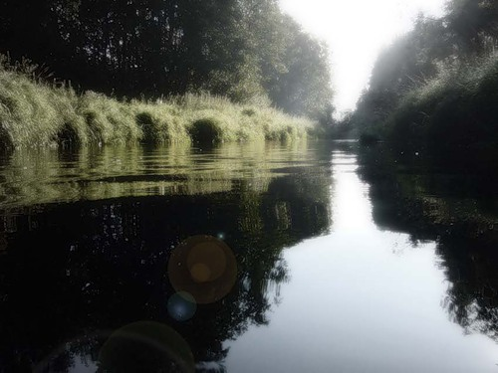
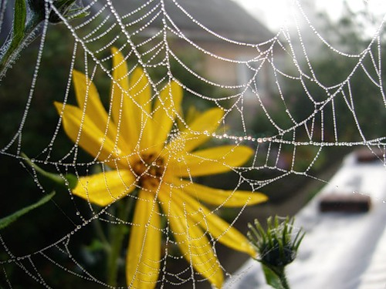
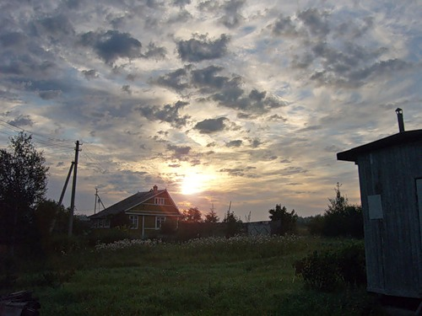
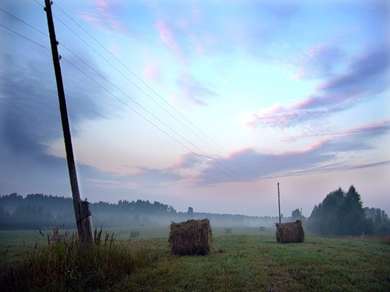
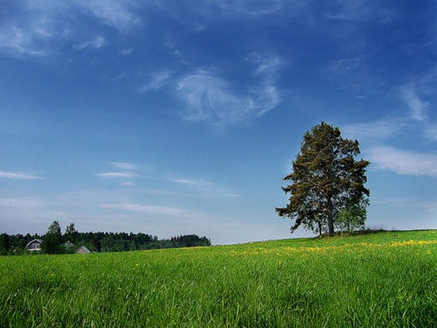
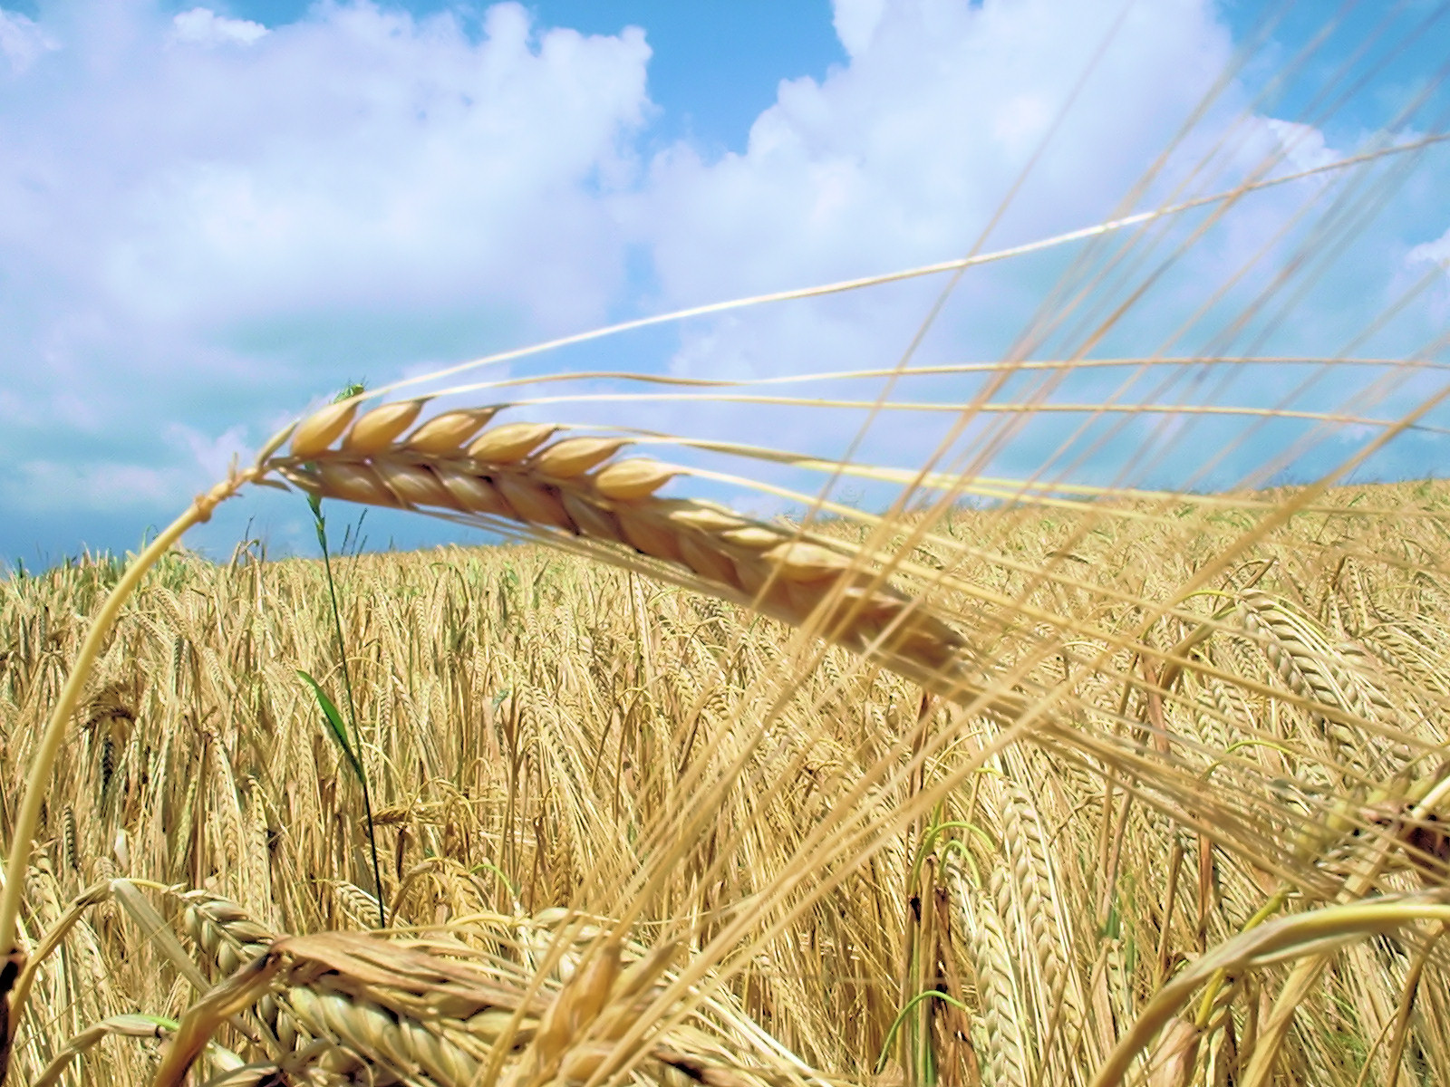

Slide 3

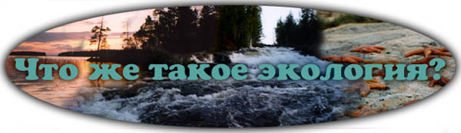
Экология - наука об отношениях растительных и животных организмов друг к другу и к окружающей их среде.

Slide 4




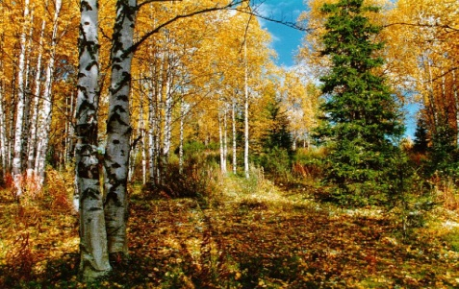
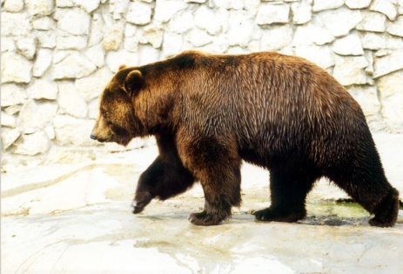
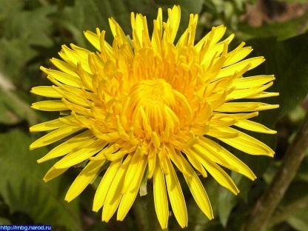
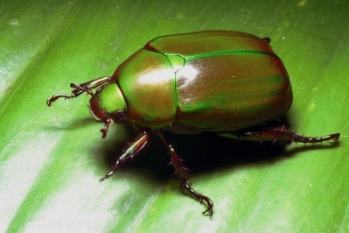
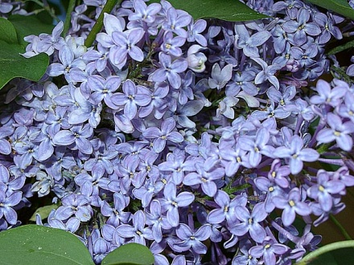
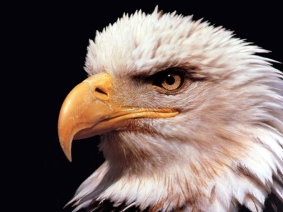
Живая природа
Растения
(флора)
Животные
(фауна)

Slide 5





Конкурс капитанов.
Природные богатства, находящиеся в глубине земли.
Деятельность человека, нацеленная на защиту живой и неживой природы.
Распространённое вещество, встречающееся на Земле в трёх состояниях.
Верхний плодородный слой земли.
Живое существо, активно и сознательно воздействующее на живую и неживую природу.

Slide 6





Конкурс капитанов.
Организмы, встречающиеся во всех природных зонах, которые не могут жить без света, воды и воздуха.
Учебный предмет, изучаемый в школе и связанный с природой.
Как называется умение находить стороны горизонта?
С помощью какого прибора можно ориентироваться в любую погоду?
Какую сторону горизонта можно найти с помощью мха на стволе дерева?

Slide 7
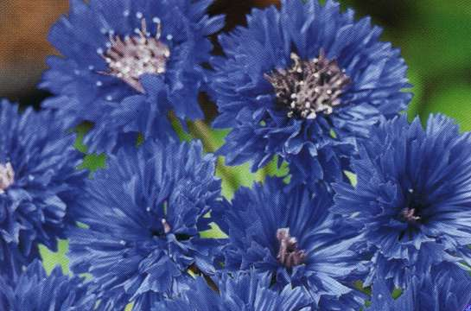
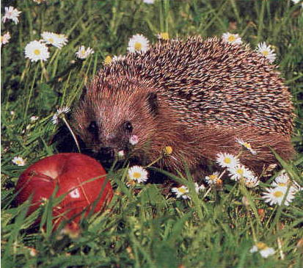
Конкурс " Угадайка."
Растение | Животное
Колосится в поле рожь. Там, во ржи, цветок найдёшь: Ярко-синий и пушистый, Только жаль, что не душистый. | Это хищное животное, небольших размеров. Обитает в лесах, в запущенных садах. Ест жуков, дождевиков, лягушек, змей. В случае опасности сворачивается в клубок.

Slide 8
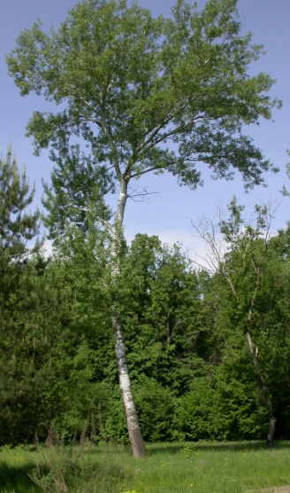
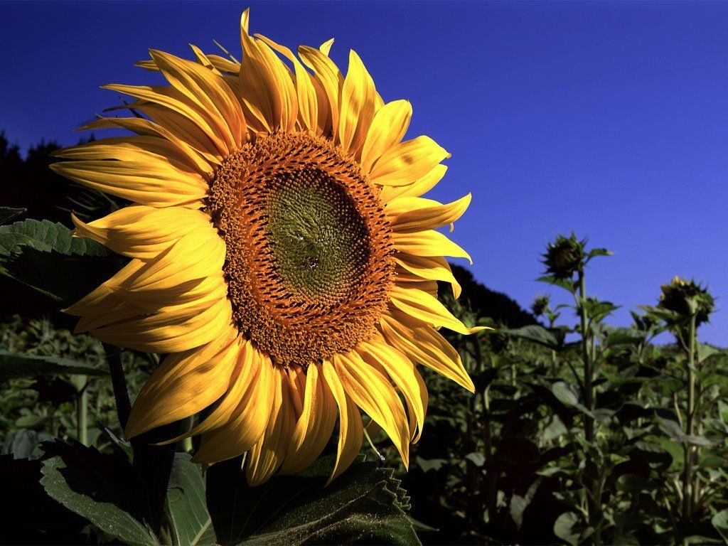
Конкурс " Угадайка."
Растение | Растение
Чей пух по городу летает? Среди июля- снегопад. Прохожие его ругают, А это ветер виноват. | Посадили зёрнышко – Вырастили солнышко.

Slide 9
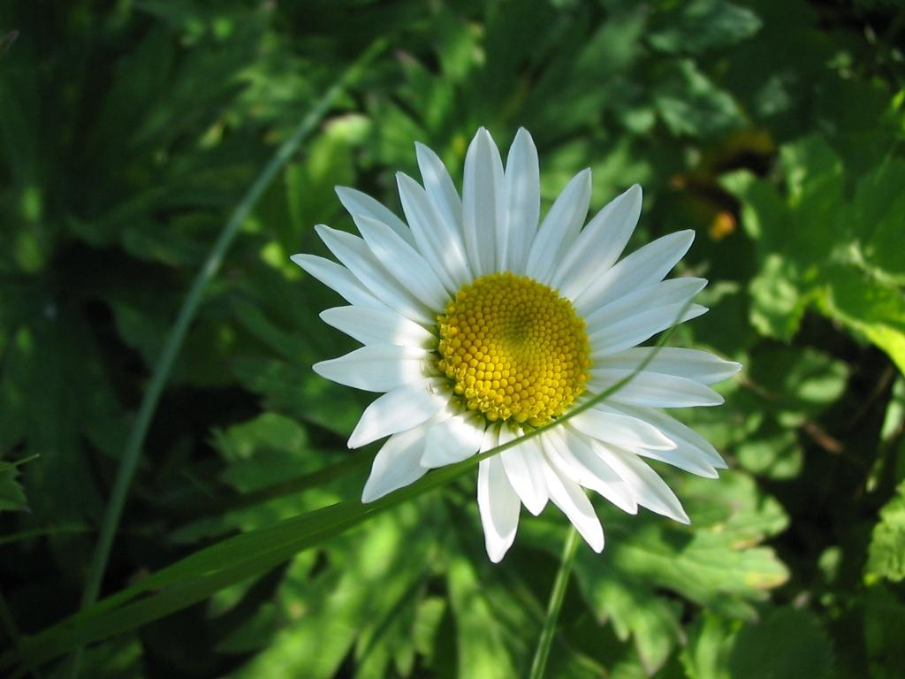
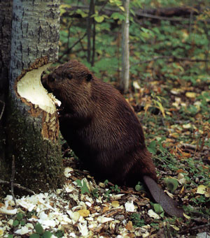
Конкурс " Угадайка."
Растения | Животное
Крохотная девочка Вышла на лужок: Желтая головушка, Беленький венок! | Зубы остры, хвост - лопатой, Что за славные ребята? Строят хаты и плотины, Валят толстые осины.

Slide 10
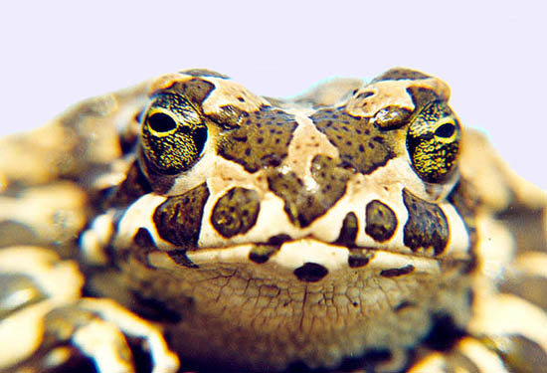
ЖАЛОБА № 1
Сама знаю, что не красавица. Покажись я, многие шарахаются в сторону, а то ещё и камнем бросят или ногой пнут. А за что?
Придумали ведь, что от меня на руках бородавки бывают. Чушь какая-то.
Не всем же быть красавицами! А польза от меня большая.

Slide 11
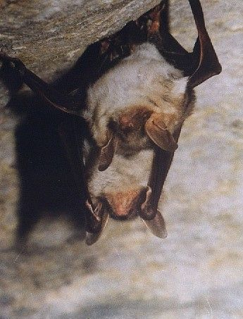
ЖАЛОБА № 2
На земном шаре нет, пожалуй, такого существа, о котором рассказывали бы столько легенд и небылиц, как о нас.
Не нравится, что темноту мы любим, что на обычных птиц и зверей не похожи. Но мы же друзья человека, не враги. Что же нам делать? Ведь такими мы уродились. Любим висеть вниз головой. А обижают нас незаслуженно.

Slide 12
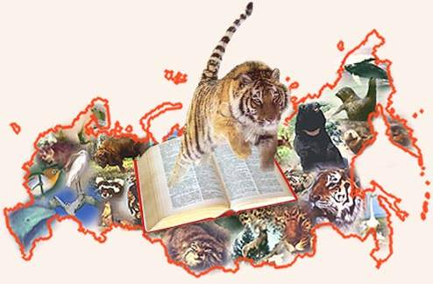
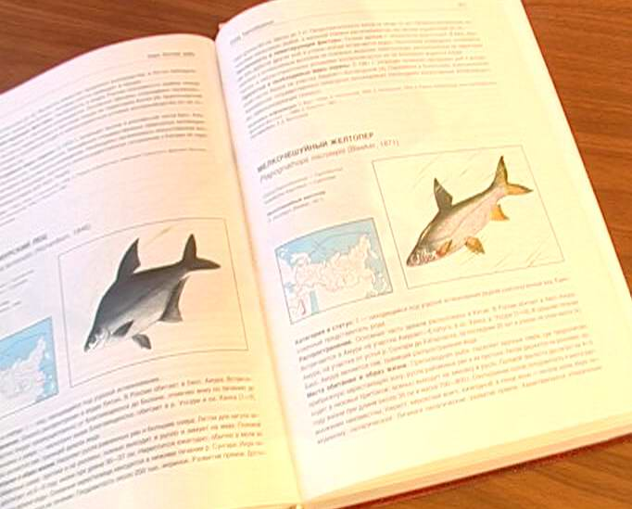
«Красная книга»
Вопрос: Что вы знаете о Красной книге?
1974 год
Международную Красную книгу создали в 1966 году. Хранится она
в Швейцарском городе Морже. В 1974 году создана Красная книга и у нас в стране. В неё записаны 52 вида зверей и 65 видов птиц.

Slide 13

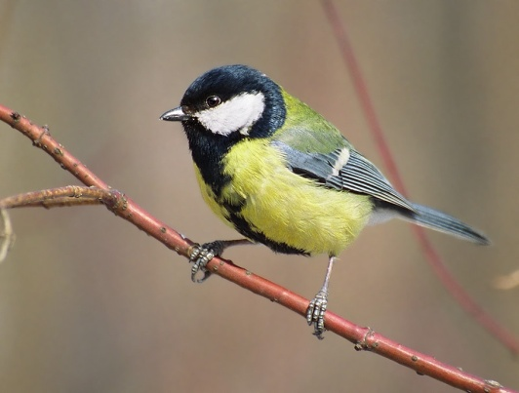
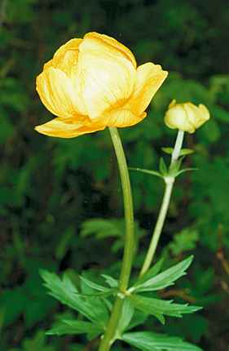
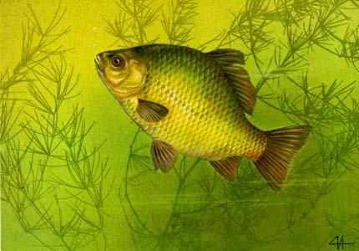
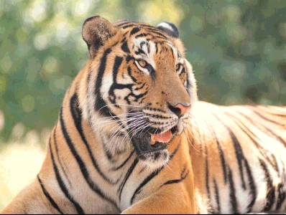
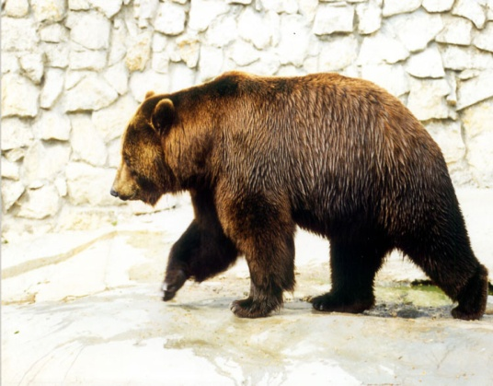
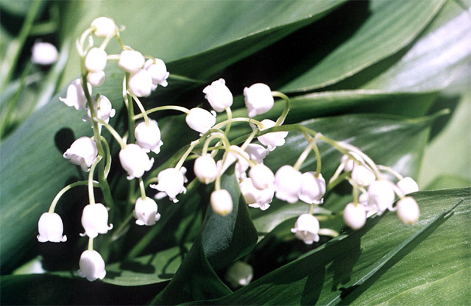
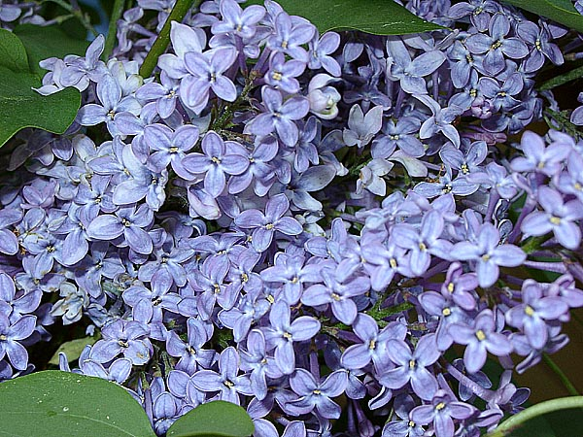
Задание: Выбрать растения и животных,
которые занесены в Красную книгу.

Slide 14

По горизонтали:
4. Звенит и цветёт.
6. Превращает воду в лёд и снег.
7. Ваше любимое время года, когда бывают каникулы.
8. Насекомое, которое пьёт кровь, а живёт у воды.
9.Жидкость, без которой никто не может жить.
По вертикали.
1. Серая, с хвостом, боится кошек.
2. Место, где растёт пшеница.
3. Самый большой в океане.
4. Мама «Милки-уэя».
5. Мама жеребёнка.
мыш
колокольчик
п л
к т
мороз
лето
комар
р а
ш ь
вода

Slide 15
Конкурс
«Природное равновесие»
Вопрос: К чему может привести нарушение экологического равновесия в природе? Продолжите развитие событий.
В Крымском заповеднике расправились с волками…
Вскоре над лесами возникла угроза вымирания.
Вскоре дубраву покинули птицы. В результате, гусеницы быстро объели листву на деревьях, и могучие дубы погибли.
В старой дубраве начали пасти коз и коров…

Slide 16


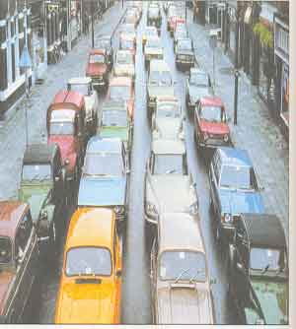
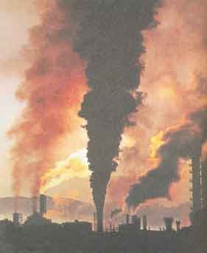
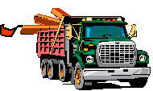
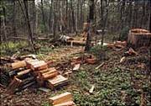
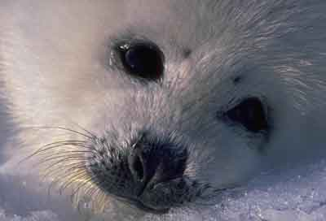
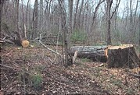

Что ты делаешь, человек?
транспорт
предприятия
рубка леса
убийство животных
отдыхающие

Slide 17

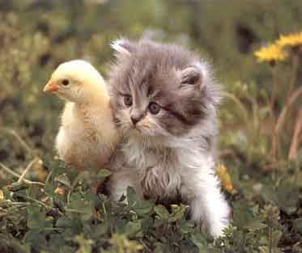
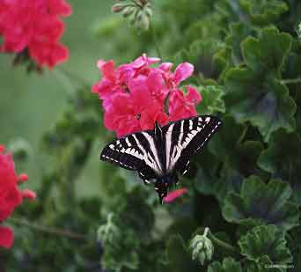

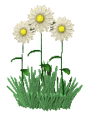
-Мы бьем животных, рубим лес, устраиваем свалки,
-Но кто же под защиту лес возьмет?
-Пусты ручьи, в лесу одни лишь палки…
-Подумайте, а что нас дальше ждет…

Slide 18
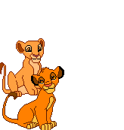
Внимание, природа в опасности!
Как лучше использовать землю?
Как сберечь леса, пашни, растения и животных?
Как уменьшить потери воды?
Как вы понимаете выражение:
«Лес - друг человека» ?
Почему многие растения не оставят потомства, если вы будете ловить бабочек?
Почему многие растения и животные становятся редкими?
Что вы можете сделать по охране природы?

Slide 19
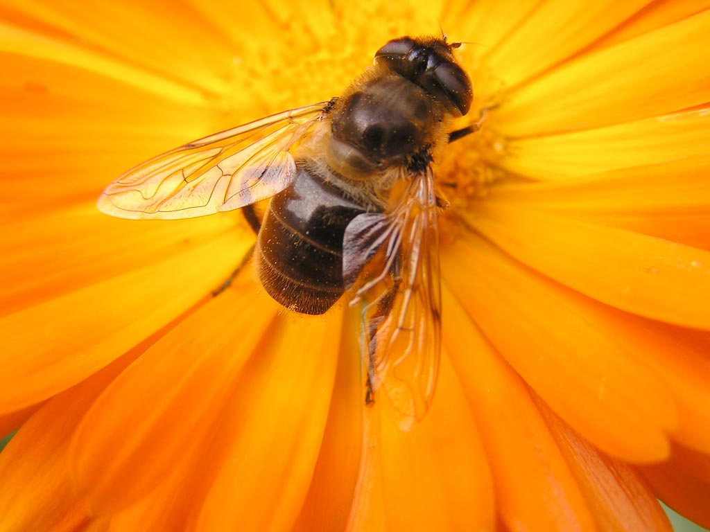
Любите родную природу –
Озёра, леса и поля.
Ведь это же наша с тобою
Навеки родная земля.
На ней мы с тобою родились,
Живём мы с тобою на ней.
Так будем же, люди, все вместе
Мы к ней относиться добрей.

